Slide 1


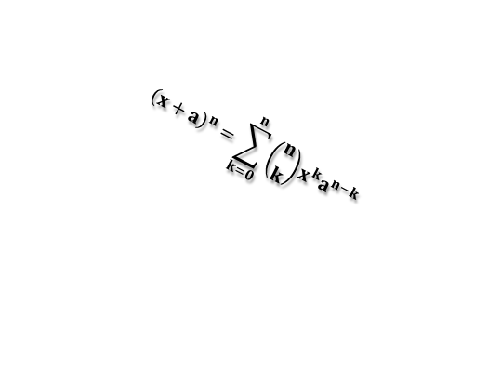

九年级10（语数英）班03·13作业登记
数学:1.卷子，讲练，全练本改错（改错本）（语数英和物化）
2.全练本p270--272（语数英和物化）
。 3.讲练本分式方程写完（物化）
英语:1.讲练册42--43（AB）
2.精练本P17--18 P20（四篇）（AB）
3.话题31（AB）
4.带八上课本
化学 :1.群里发的自招卷子写完(物化)
物理1.中考真题第四和第五套（物化班）
历史:总复习手册第一二单元简答题（物化）
第五六单元简答题（语数英）
语文: 写完精通P118七上到八上自查打勾背诵
2.P157（一）（二）
3.P215 一，三
4.改作文，至少改300字
Neko.Q
www.darntech.net × 63.beimokj.com

